Slide 1
OpenHab2 PnP & Rule
순천향대학교
컴퓨터시스템연구실
이한범
18.02.06

Slide 2



자동화 (Plug and Play)
openHAB상에서 센서를 모니터링 하려면 수정해야 할 파일이 몇 개 존재한다.
items
sitemap
rule
binding 파일의 경우 미리 설정해 둔 값을 통해 자연스럽게 실행이 가능하다. 따라서 별도로 수정해 줄 필요성이 없다.
센서
.items
.sitemaps
connect

Slide 3
자동화 : 데이터 전송
클라이언트가 JSON 형식의 데이터 전송
item에 필요한 key:value 값
sitemap에 필요한 key:value 값
Socket 네트워킹을 사용하여 데이터 전달
Item Key 값 Value 값
“item” ( 아이템의 종류 )
“ItemName” ( 설정한 item 이름 )
“iconType” ( 설정하고자 하는 아이콘 )
“groupName” ( 만들어 둔 group 이름, 혹은 all )
“brokerName” ( 설정한 broker 이름 )
“direction” ( inbound / outbound )
“topic” ( 토픽명 )
“_type” ( state / command )
“trans” ( ON / OFF / default / .... )
Sitemap Key 값 Value 값
“ItemName” ( 설정한 item 이름 )
“label” ( 센서 명 및 출력되는 값 )

Slide 4




자동화 : Test
센서를 연결하였다 가정
JSON 형식의 데이터를 받고, item, sitemap의 형태에 맞게 문자열을 item, sitemap 파일에 작성시켜줌
Write
JSON Type
data
UI
_____ . items
센서
Odroid
connect
_____ . sitemaps

Slide 5
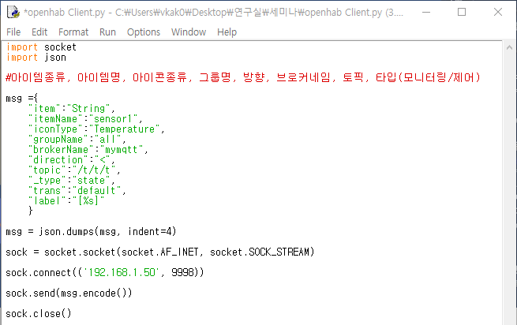
자동화 : 클라이언트
센서를 연결하였다 가정
JSON 형식의 데이터 전송

Slide 6
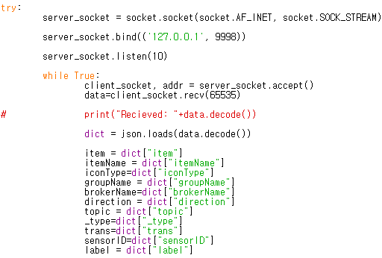
자동화 : 서버
Socket 서버
ip, 포트를 고정
JSON 데이터를 받아 value값을 각 변수에 저장
temp : 중복된 센서 추가 방지를 위한 변수

Slide 7
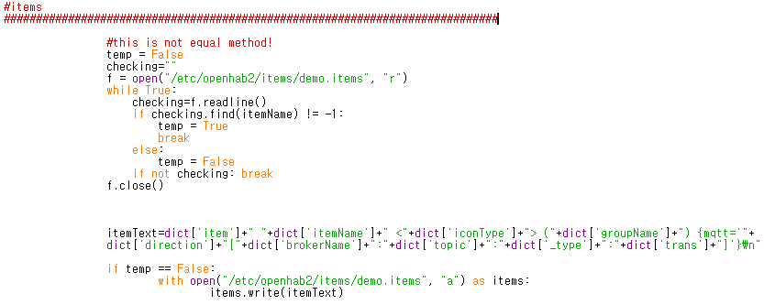
자동화 : 서버 (item)
item 파일에 작성
String sensor1 <Light> (all) {mqtt:....} 의 형식으로 items 파일에 작성된다.
위 슬라이드에서 설명하였듯, temp 변수를 통해 센서의 중복추가를 방지한다.

Slide 8
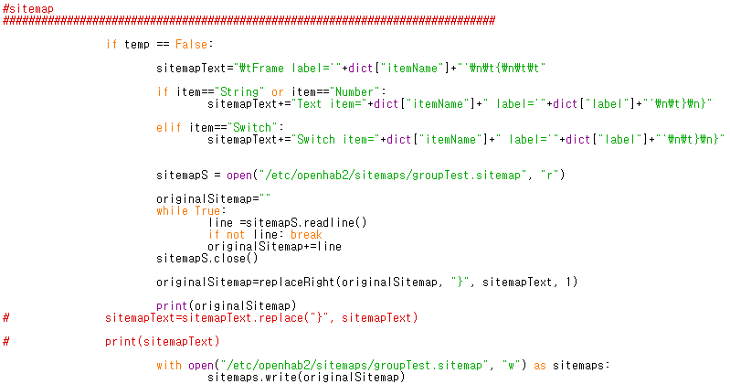
자동화 : 서버 (sitemap)
sitemap 파일에 작성
Text item=sensor1 label=“[%s]”의 형식으로 sitemap 파일에 작성된다.
item의 유형에 따라 맨 앞의 요소가 Text인지, Switch인지 구분.

Slide 9
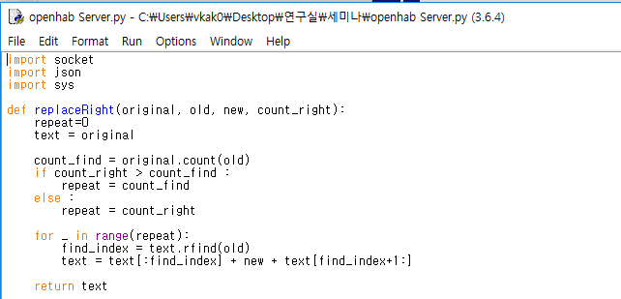
자동화 : 서버
함수 replaceRight
sitemap에 센서 추가시, sitemap 파일 내 마지막 “ } ”를 지우고 센서 추가하는 문자열을 위해 사용.

Slide 10
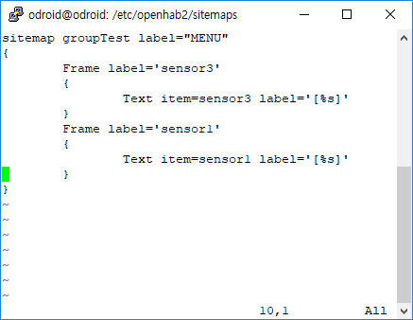
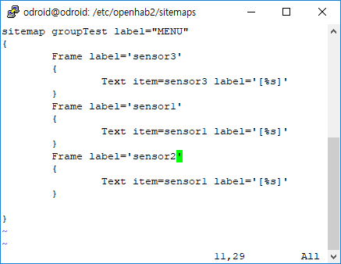
자동화 : 서버
sitemap에 추가되는 방식
“ } ”지움
“ } ”을 포함하여 추가

Slide 11
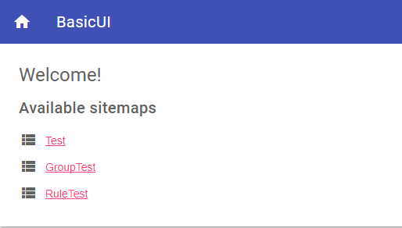
자동화 : Test
GroupTest 라는 Sitemap을 새로 만들어 줌
서버에 클라이언트가 가지고있는 JSON 형식의 파일을 전송하면, sitemap 내부에 센서가 추가됨.

Slide 12
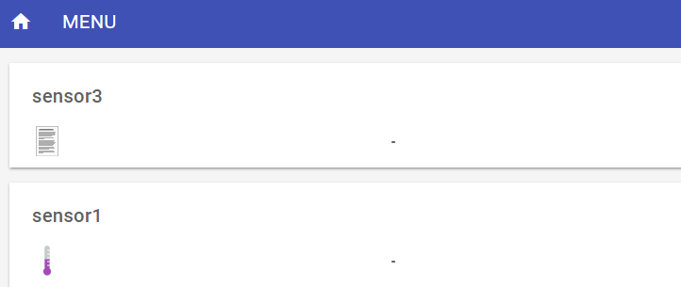
자동화 : Test
GroupTest 라는 Sitemap을 새로 만들어 줌
서버에 클라이언트가 가지고있는 JSON 형식의 파일을 전송하면, sitemap 내부에 센서가 추가됨.
센서 각자가 가지고있는 JSON 데이터에 따라 다른 센서가 추가된다.

Slide 13
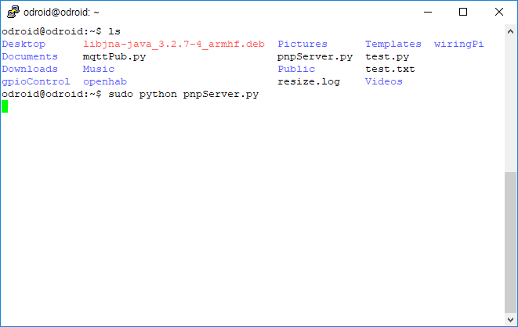
자동화 : Test

Slide 14
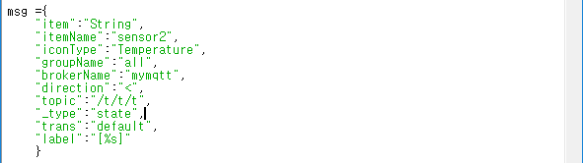
자동화 : Test
ItemName : sensor2
Item 파일에 추가되어야 하는 문자열
String sensor2 <Temperature> (all) {mqtt:‘<[mymqtt:/t/t/t:state:default]’}
sitemap 파일에 추가되어야 하는 문자열
Text item=sensor2 label=“ [%s]”

Slide 15
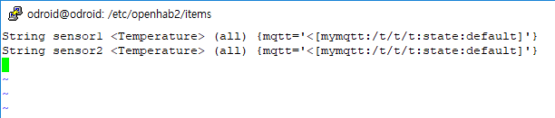
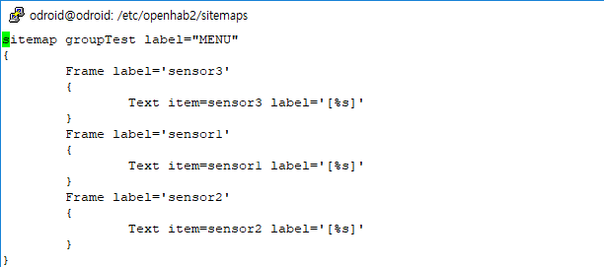
자동화 : Test
demo.Items
groupTest.sitemaps

Slide 16
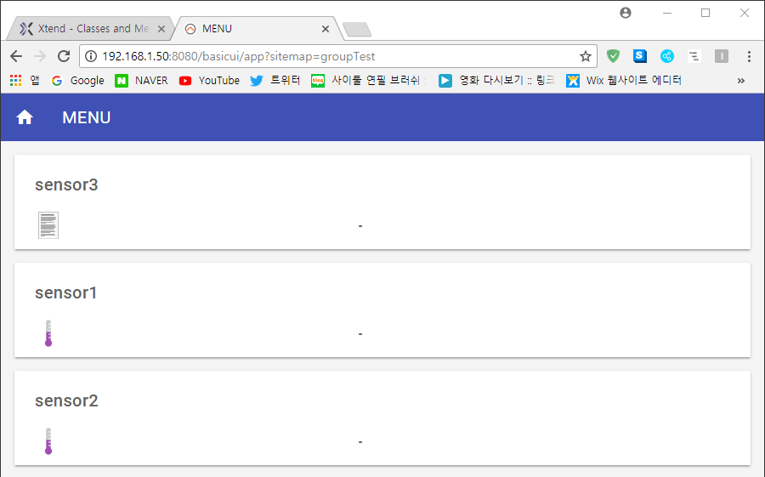
자동화 : Test

Slide 17





Rule
Rule은 무엇인가?
센서 작동에 대한 규칙 설정
특정 상황 발생 → 정해준 형태로 센서가 동작
특정 상황 발생
temp.rules
rule 적용
...
습도높음
temp_sensor.rule
온도가 높을 시
스프링 클러 ON
스프링 클러 멈춤
습도낮음
temp_sensor.rule
온도가 낮아질 시
스프링 클러 OFF
스프링 클러 작동

Slide 18
Rule
Rule 구성
룰 이름
트리거
스크립트
rule “룰 이름＂
when
# 트리거 내용
Item ItemName ...
then
# 스크립트 내용
if ( itemName.state....)
end

Slide 19
Rule : 트리거
Rule 트리거
룰을 적용하기 위해 필요한 작동조건
Rule 트리거 종류
item(event) : 특정 item의 상태값이 업데이트 되거나, 명령이 실행되었을 때. 그 외 등등
Time : 특정 시간이 되었을 경우, 시간이 지났을 경우
System : 시스템 상태에 따라, 서버자체가 실행되었을 때
Thing : 온라인 - 오프라인으로 변경하는 등의 상태에 따라
공백으로 두었을 경우, 별 다른 트리거 없이 룰이 적용된다.

Slide 20
Rule : 스크립트
Rule 스크립트
JVM기반 Xtend 프로그래밍 언어를 사용
https://www.eclipse.org/xtend/documentation/index.html
Rule 스크립트 - Xtend 문법
자바와 비슷하게 사용 가능하다.
여기서는 간단한 조건문을 통해서 값을 제어하는 rule 파일을 만들어 주었다.

Slide 21
Rule : 스크립트
기본적인 메소드
sendCommand : 기본적으로 ON / OFF 조작
postUpdate : 상태값을 변경시켜줄 때 사용
rule “룰 이름＂
when
....
then
if ( item.state > 10 ) {
Myitem.postUpdate(“High”)
sendCommand( Mysensor , ON )
}
end

Slide 22
Rule : String to Float (형변환)
MQTT로 받는 메세지 자료형은 String
수식 값을 통해 rule을 적용하려면 String값을 형변환 시켜주어야 함.
Float::parseFloat( _______ )
Integer::parseInt( _______ )

Slide 23
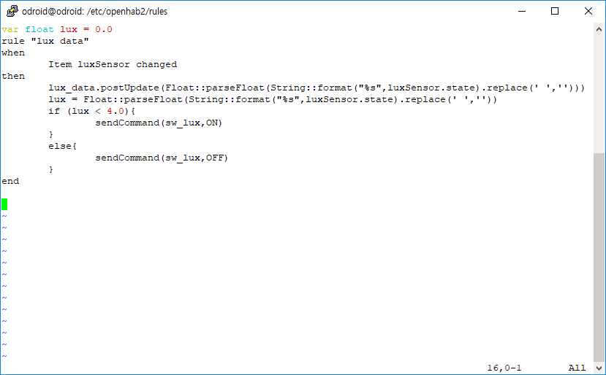
Rule : 시행착오 1
luxSensor의 상태값은 문자열
때문에 조건문을 제대로 사용할 수 없었음.
형변환
Float::parseFloat ( luxSensor.state )
형변환이 제대로 실행되지 않았음.
해결방안
온전하게 숫자 타입이 아니었던 luxSensor 값을 다른문자열에 삽입, 그 후 공백 제거

Slide 24
Rule : lux 센서
아두이노에 연결된 조도센서 사용
switch.items
demo_rule.items
test.rules

Slide 25
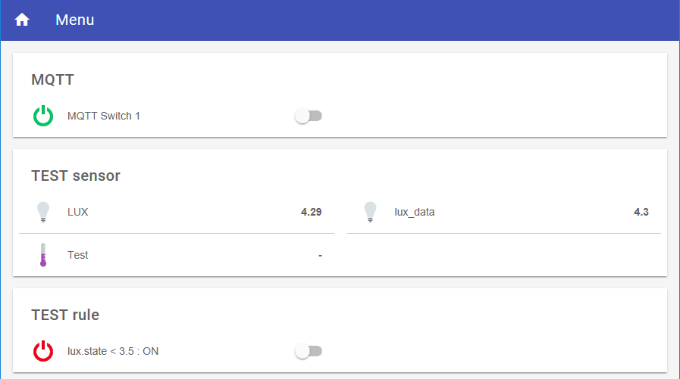
Rule : 모니터링 결과
자료형 : String
자료형 : Float
룰에서 설정하여 준 것처럼, lux값이 4.0 이하가 되면 ON으로 전환

Slide 26
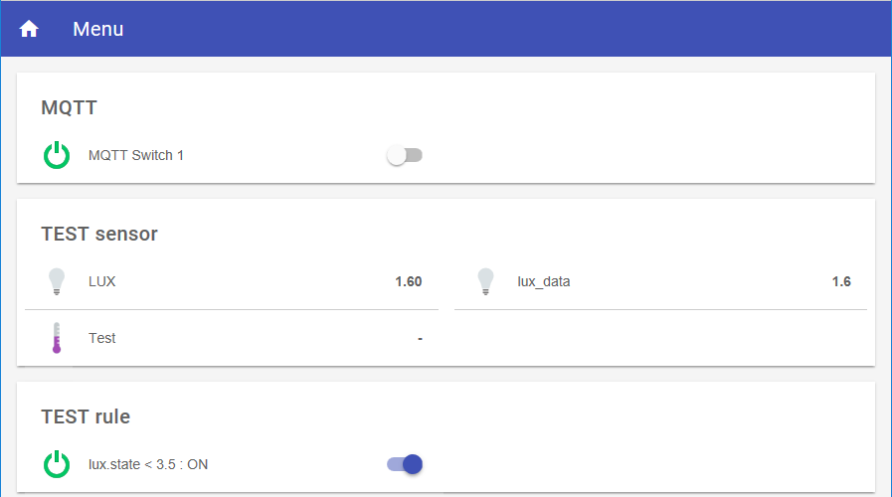
Rule : 모니터링 결과

Slide 27
시도해야 할 과제
센서의 정보를 odroid에 저장
어디에 저장할 것인가?
어느 데이터를 저장할 것인가?
어떤 프로토콜을 사용할 것인가?
Group
여러개의 item을 이용해 rule을 적용할 수 있는가?

Slide 28
참고자료
rule : 형변환
https://community.openhab.org/t/convert-string-item-to-number-item-in-oh2/25424
Xtend document
https://www.eclipse.org/xtend/documentation/index.html
Socket networking & JSON
http://jink1982.tistory.com/83
https://xowww.blog.me/220987549179

